Slide 1
Κεφάλαιο 1 Η κατακτηση τησ ελληνικησ Χερσονησου

Slide 2
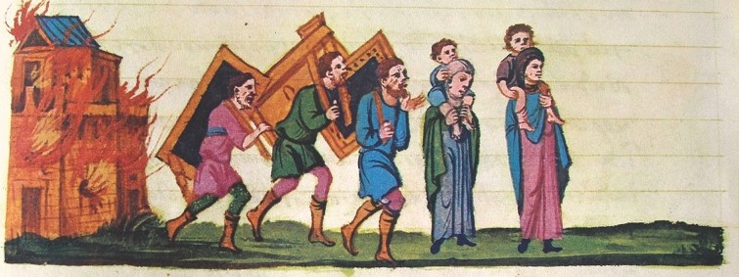
Μέσα σε δυο αιώνες (15ος - 17ος αιώνας) οι Οθωμανοί Τούρκοι κατέκτησαν ολόκληρη σχεδόν την ελληνική Χερσόνησο. Ορισμένες όμως περιοχές παρέμειναν, ήδη από το 1204, για μεγαλύτερο ή μικρότερο χρονικό διάστημα στην κυριαρχία των Λατίνων και κυρίως των Βενετών, των Γενουατών και των Φράγκων.

Slide 3
Μέσα σε δύο περίπου αιώνες ολόκληρη η ελληνική Χερσόνησος κατακτήθηκε από τους Οθωμανούς Τούρκους. Μόνο τα Ιόνια Νησιά, με εξαίρεση τη Λευκάδα για κάποια χρονικά διαστήματα, δεν πέρασαν ποτέ στην οθωμανική εξουσία. Παρέμειναν μάλιστα στην εξουσία των Βενετών έως το 1797, πότε πέρασαν στα χέρια των Γάλλων και στη συνέχεια των Άγγλων. Η περίοδος από την κατάκτηση της ελληνικής Χερσονήσου, στα μέσα του 15ου αιώνα, έως και τη Μεγάλη Επανάσταση του 1821, που οδήγησε στον σχηματισμό του νέου ελληνικού κράτους, ονομάζεται Τουρκοκρατία.
Η εξάπλωση του Οθωμανικού κράτους
Χρονολόγιο - ιστοριογραμμή της οθωμανικής επέκτασης

Slide 4
Γλωσσάρι
Οθωμανοί Τούρκοι: Οι Τούρκοι που συσπειρώθηκαν γύρω από τον Τούρκο πολέμαρχο Οθμάν (Οσμάν), ο οποίος συγκρότησε το ισχυρότερο τουρκικό κράτος, που ονομάστηκε Οθωμανική Αυτοκρατορία.
Ιόνια Νησιά: Τα νησιά του Ιονίου Πελάγους, τα Επτάνησα.
Παιδομάζωμα: Υποχρεωτική στρατολόγηση από τις οθωμανικές αρχές νεαρών αγοριών χριστιανικών οικογενειών, με σκοπό την επάνδρωση του σώματος των Γενιτσάρων και του ανώτατου διοικητικού μηχανισμού της αυτοκρατορίας. Ο θεσμός παρήκμασε από τις αρχές του 18ου αιώνα.
Έλληνες της Διασποράς: Οι Έλληνες που ζούσαν έξω από τα σύνορα της Οθωμανικής Αυτοκρατορίας.
Βένετοι: Οι πολίτες της Βενετίας, παραθαλάσσιας πόλης της Βόρειας Ιταλίας και μεγάλης ναυτικής δύναμης. Η Βενετία από τον Μεσαίωνα μέχρι και το 1797 αποτελούσε ανεξάρτητο κράτος ιδιαίτερα ισχυρό, κυρίως χάρη στην εμπορική της δραστηριότητα στην Ανατολή. Για τον λόγο αυτό, ήρθε συχνά σε σύγκρουση με την Οθωμανική Αυτοκρατορία.

